Slide 1
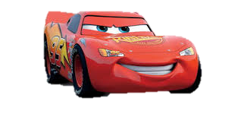
極速領域-酒駕領獄

Slide 2
極速領域速度賽

Slide 3
麥坤
兄弟姐妹們，我們即將迎來第二場比賽-極宿領域障礙賽！
這場比賽追求的就是～速度～速度

Slide 4
麥坤
現在就請我們的警長來跟大家說明一下規則。

Slide 5
警長
首先，大家先連上 Kahoot! ，並輸入老師給的代碼做準備。
等等開始之後，請用自己最快的速度搶答，搶答最快最正確的小組會獲得勝利

Slide 6
國際賽事即將開打，我們雖然沒辦法去國外比賽，但可以藉由這個機會，了解國外的賽事…..

Slide 7
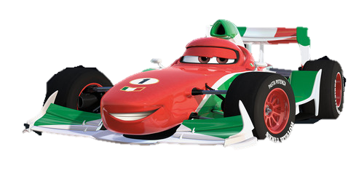
義大利人
眼界放大一點，不要只是聚焦於國內呀小可愛。
要了解國際趨勢呀～寶貝
讓我來教教你吧

Slide 8
影片欣賞：泰國反酒駕廣告
Notes:
https://www.youtube.com/watch?v=3hoWEm_qsnhttps://www.youtube.com/watch?v=3hoWEm_qsnII

Slide 9
罰款最高12萬元

Slide 11
聽完老師介紹之後，請小組討論以下幾個問題：
你們覺得哪一項處罰最有嚇阻效果？
你認為這些處罰適當嗎？
那台灣是怎麼處罰呢？

Slide 12
文章閱讀-CSR天下
你可能不知不覺中成為酒駕者？

Slide 13
正式比賽

Slide 14
正式比賽-拒絕酒駕小劇場
1.每組上前抽取一個題目，花5分鐘的時間小組討論該如何呈現主題
2. 上台表演各組的各組抽到的主題(每組1-2分鐘)

Slide 15
正式比賽-拒絕酒駕小劇場
評分基準：
1. 創意度、流暢度、內容完整度

Slide 16
正式比賽-拒絕酒駕小劇場
避免酒駕的方法
搭乘公共交通 運輸工具
請家人接送
搭乘計程車
找代駕

Slide 17
其他相關資源網站
TADD 酒駕防制社會關懷協會
2.酒癮戒治服務機構

Slide 18
課後作業
就有機會贏得三萬元獎金哦！

Slide 19
頒獎

Slide 20
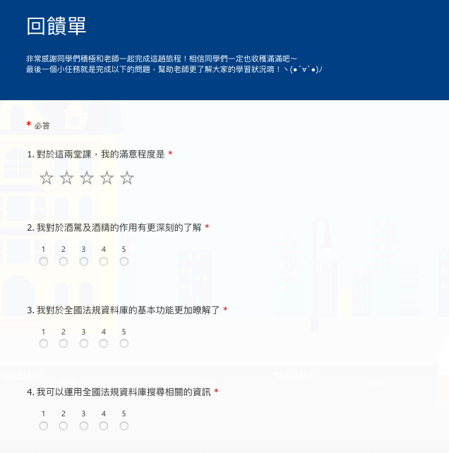
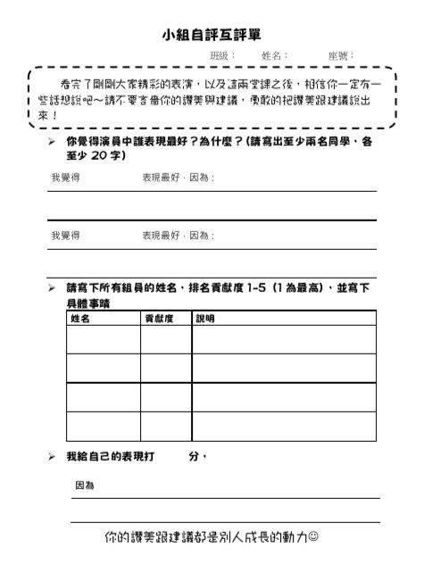
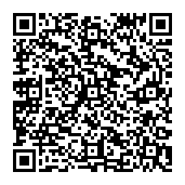
填寫回饋單與自評互評單
請大家利用手邊的平板電腦，掃描Qrcode，連上線上回饋單並完成填寫。
完成手邊的紙本回饋單以及自評互評單

Slide 21
雖然課程結束了！ 但拒絕酒駕的旅途永不結束！

